Slide 1
Geant4/nptool 시뮬레이션
이정우

Slide 2
목차
핵물리 실험 시뮬레이션
사전 지식
Geant4 & NPTool
실습

Slide 3
시뮬레이션의 목적

Slide 4
핵물리 실험의 특징
거대한 규모 (입자 가속기 시설)
복잡한 구성 요소 (검출기, 데이터 취득 장비)
준비 시간 (검출기 개발, 설치, 실험)
예측하지 못한 상황 (빔, 장비, 데이터) 발생

Slide 5
시뮬레이션의 필요성
실험 디자인을 점검
실험의 실현 가능성
검출기 성능 예측
데이터 오차 예측
실험 결과 예측

Slide 6
핵물리 실험 시뮬레이션

Slide 7
시뮬레이션에서는 무엇을 할까?
들어오는 입자 (Beam)
표적 (Target)
핵 반응 (Reaction)
검출기 (Detector)
입자와 물질 간의 상호작용

Slide 8
어떤 프로그램을 사용할까?
ROOT 는 대용량 데이터를 다룰 수 있는 C++/Phython 분석 프레임워크 입니다.
대용량 데이터 처리, 저장
그래프, 히스토그램
Geant4 는 입자와 물질간의 상호작용을 계산해주는 소프트웨어 패키지 입니다.

Slide 9
어떤 프로그램을 사용할까?
nptool 은 시뮬레이션/분석 프레임워크 이며 Geant4 를 효과적으로 사용할 수 있는 패키지 입니다.
lilak 은 위의 프로그램들을 더 쉽게 다루도록 해주고 시뮬레이션/실험 분석을 도와주는 프레임워크입니다.

Slide 10
작업환경 만들기

Slide 11
핵물리 시뮬레이션에 필요한 환경
리눅스
여러가지 프로그램
ROOT, Geant4, NPTool, LILAK
대부분의 경우 소스를 받아서 직접 설치 필요
사용환경에 따라서 설치 난이도가 바뀜
Docker 를 사용해서 준비된 환경을 사용하자.

Slide 12








Docker

Slide 13
Docker 설치 단계
운영체제에 맞게 docker 설치하기
미리 준비된 이미지 다운로드 하기
컨테이너 생성하기
컨테이너 접속하기

Slide 14
https://github.com/lilak-project/cssu

Slide 15
이미지 다운로드 > 컨테이너 실행
윈도우
docker desktop 실행
ubuntu 실행 (윈도우 키 누르고 unbuntu)
(7Gb 정도의 저장공간 필요)
docker pull ejungwoo/cssu_image:latest
맥
docker desktop 실행
terminal 실행 (돋보기 누르고 terminal)
(7Gb 정도의 저장공간 필요)
docker pull ejungwoo/cssu_image:latest
(xquartz 2.8.5 버전 설치)

Slide 16
윈도우
docker desktop 실행
ubuntu 실행 (윈도우 키 누르고 unbuntu)
(7Gb 정도의 저장공간 필요)
docker pull ejungwoo/cssu_image:latest
맥
docker desktop 실행
terminal 실행 (돋보기 누르고 terminal)
(7Gb 정도의 저장공간 필요)
docker pull ejungwoo/cssu_image:latest

Slide 17
이미지 다운로드 > 컨테이너 실행
윈도우
처음 돌릴 때 docker run -it \ -e DISPLAY=$DISPLAY \ -v /tmp/.X11-unix:/tmp/.X11-unix \ --device /dev/dri \ --privileged \ --name cssu_container \ ejungwoo/cssu_image:latest \ /bin/bash
다시 돌릴 때 docker start cssu_container docker exec -it cssu_container /bin/bash
맥
처음 돌릴 때 docker run -it \ -e DISPLAY=host.docker.internal:0 \ -v /tmp/.X11-unix:/tmp/.X11-unix \ --device /dev/dri \ --privileged \ --name cssu_container \ ejungwoo/cssu_image:latest \ /bin/bash
다시 돌릴 때 docker start cssu_container docker exec -it cssu_container /bin/bash

Slide 18
실습
--

Slide 19
LINUX 사용해보기w
ls : (list) 폴더 안에 내용 보기
cd : (changed directory) 홈 폴더로 이동
cd [1] : (changed directory) [1]로 이동,
pwd : (print working directory) 현 위치 출력
rm [1] : (remove) [1] 제거
cp [1] [2] : (copy) [1] 을 [2]로 복사
mv [1] [2] : (move) [1] 을 [2] 로 바꾸기
cat [1] : [1]의 내용 출력하기
touch [1] : [1]의 이름으로 빈파일을 생성
참고 : 터미널 창에서 복사 붙여넣기는 ctrl+shift+v, ctrl+shift+v 로 사용할 수 있다.
해보기
홈 폴더로 이동하기
홈폴더 위치 확인하기
cssu_tutorial 이름으로 비어 있는 파일 생성해보기
cssu_tutorial 를 복사해서 cssu_tutorial_copy 만들어보기
cssu_tutorial 를 cssu_tutorial_original 으로 이름 바꾸기

Slide 20
vim 사용해보기
vi(vim)와 emacs 는 리눅스에서 가장 보편적으로 사용되는 문서 편집기 입니다.
vi [1]
파일 [1] 편집 시작
[esc]:q[enter]
종료
[esc]:w[enter]
저장
[esc]:q![enter]
마지막 저장한 시점으로부터 추가로 저장하지 않고 종료
[esc]:wq[enter]
저장과 동시에 종료
명령 모드
기본 시작 모드
언제든 [esc] 를 눌러서 들어갈 수 있다
i : 커서의 왼쪽에서 입력모드로 전환
a : 오른쪽에서 입력모드로 전환
h : ← 로 이동
l : → 로 이동
j : ↓ 로 이동
k : ↑ 로 이동
0 : 줄 제일 처음으로 이동
$ : 줄 제일 끝으로 이동
gg : 파일 제일 위로 커서를 이동
G : 파일 제일 아래로 커서를 이동
yy : 줄 복사
p : 커서 아래에 줄 붙여넣기
u : 되돌리기
ctrl+r : 다시 실행
해보기
cssu_tutorial_original 를 vi 로 열어서 10줄 정도 써보기 (붙여 넣기도 가능).
명령모드로 들어가서 (esc) 다음과 같이 해보기
첫번째 줄 복사
마지막줄로 이동
붙여넣기
커서를 줄 끝으로 이동
“끝” 이라고 쓰고
저장 종료

Slide 21
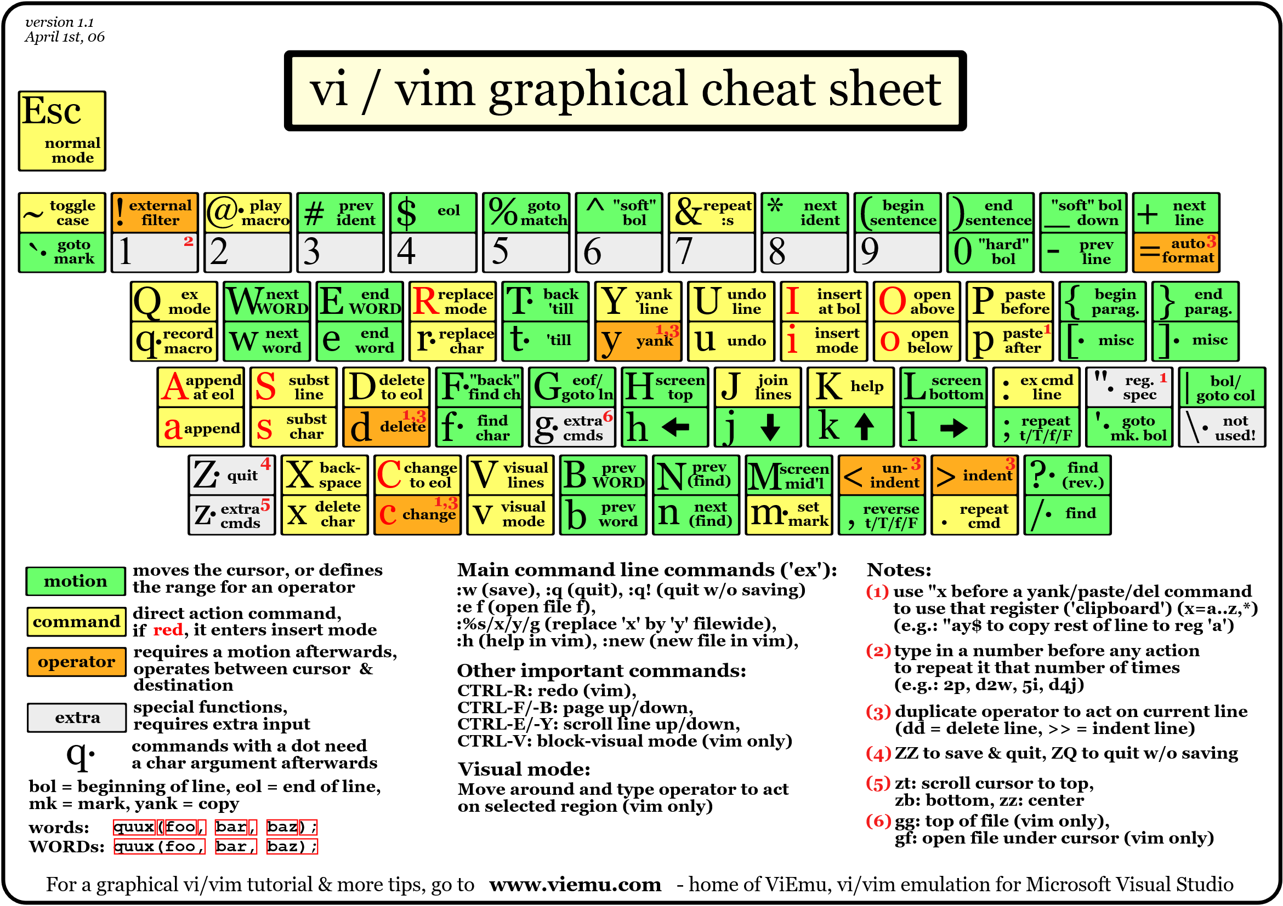

Slide 22
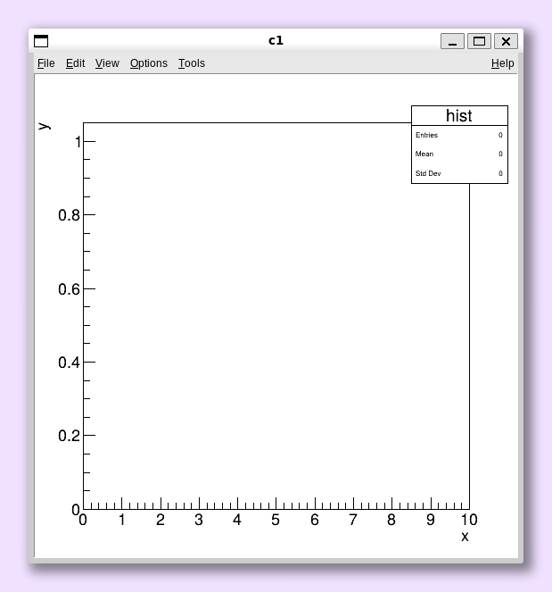
ROOT 돌려보기
https://opentutorials.org/module/2860
C++의 큰 단점 중 하나인 컴파일 언어라는 점을 보완해줍니다.
ROOT 는 C++ interpreter 를 포함 하고 있어서 python처럼 ROOT prompt 이용하여 C++ 프로그램을 line by line 으로 실행이 가능하다.
root : ROOT prompt 실행
1+1
cout << "hello world" << endl;
new TCanvas(“cvs”)
auto hist = new TH1D("hist",";x;y;",10,0,10);
hist -> Draw()

Slide 23
ROOT 돌려보기
https://opentutorials.org/module/2275
C++의 큰 단점 중 하나인 컴파일 언어라는 점을 보완해줍니다.
ROOT 는 C++ interpreter 를 포함 하고 있어서 python처럼 ROOT prompt 이용하여 C++ 프로그램을 line by line 으로 실행이 가능하다.
root : ROOT prompt 실행
1+1
cout << "hello world" << endl;
new TCanvas(“cvs”)
auto hist = new TH1D("hist",";x;y;",10,0,10);
hist -> Draw()

Slide 24
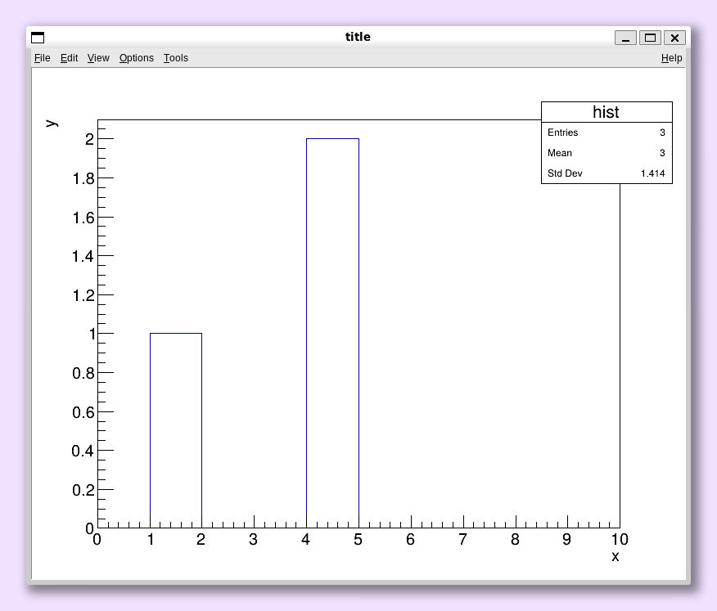
ROOT 돌려보기
root [1] : [1] 을 ROOT 로 실행
다음과 같이 cssu_tutorial.C 이름으로 파일을 만들어보고 실행해 보자.
void cssu_tutorial()
{
auto cvs = new TCanvas("cvs","title",800,650);
auto hist = new TH1D("hist",";x;y",10,0,10);
hist -> Fill(1);
hist -> Fill(4);
hist -> Fill(4);
hist -> Draw();
}

Slide 25
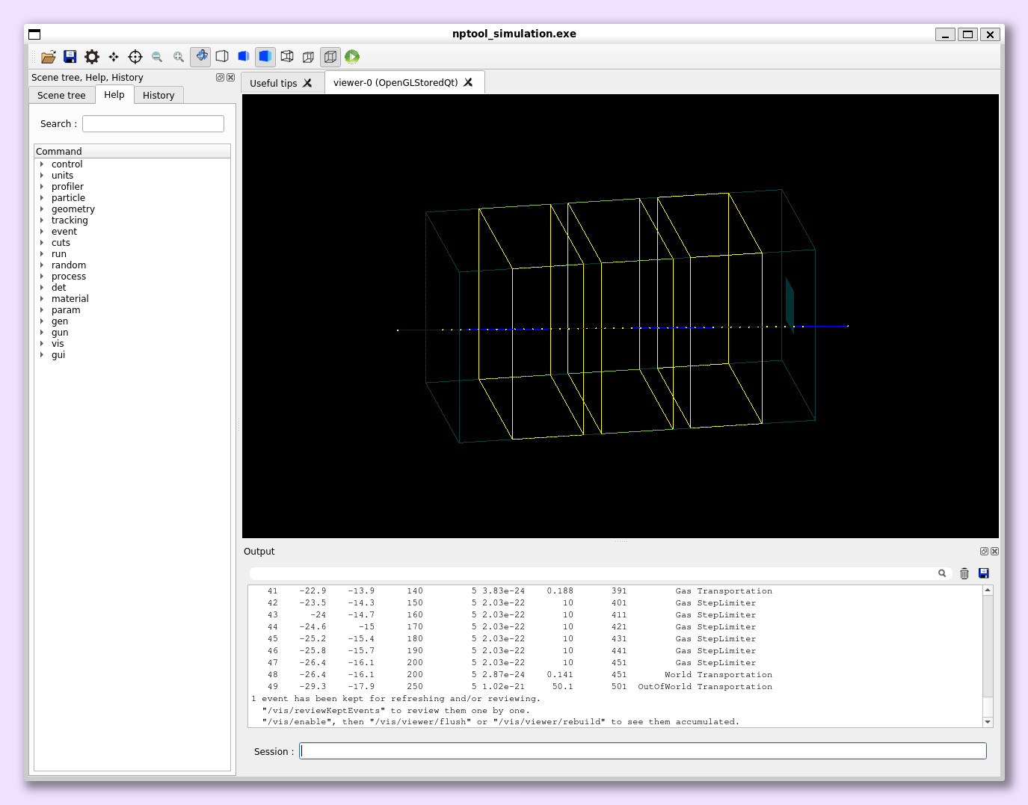
LILAK을 이용해서 geant4 / NPTOOl 돌려보기
lilak update [enter]
lilak build [enter] [enter]
lilak cssu simulation [enter]
lilak nptool configure.mac [enter]

